Slide 1
Взаимодействие ДОУ с семьями воспитанников
Муниципальное дошкольное образовательное учреждение
Центр развития ребенка – детский сад №1

Slide 2


Воспитывает все: люди, вещи, явления,
но прежде всего и дольше всего —люди.
Из них на первом месте —родители и педагоги.
Макаренко А. С.

Slide 3
Основные принципы реализации взаимодействия семьи и ДОУ
Партнерство родителей и педагогов в воспитании и обучении детей;
Единое понимание педагогами и родителями целей и задач воспитания и обучения;
Помощь, уважение и доверие к ребенку со стороны родителей;
Знание педагогами и родителями воспитательных возможностей коллектива и семьи, максимальное использование воспитательного потенциала в совместной работе с детьми;
Постоянный анализ процесса взаимодействия семьи и ДОУ, его промежуточных и конечных результатов.

Slide 4
Направления работы по взаимодействию с семьями воспитанников
Защита прав ребенка в семье и детском саду
Детско-родительские отношения
Взаимоотношения детей со сверстниками и взрослыми
Коррекция нарушений в развитии детей
Подготовка старших дошкольников к обучению в школе
Воспитание, развитие и оздоровление детей

Slide 5
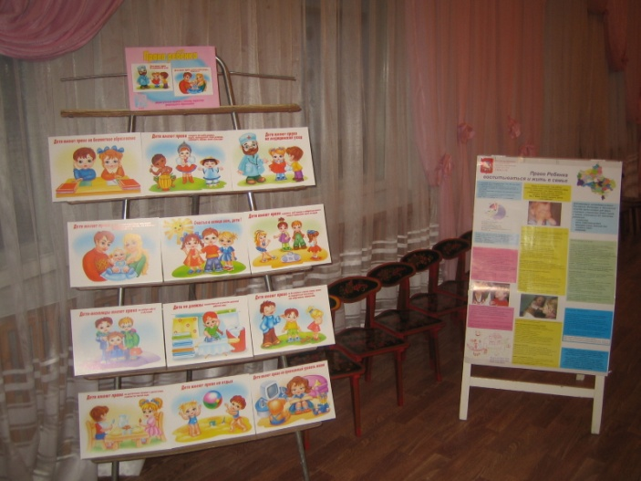
Основные задачи педагогического коллектива в работе с родителями
Изучение семьи с помощью «Паспорта семьи»;
Привлечение родителей к активному участию в деятельности ДОУ;
Изучение семейного опыта воспитания и обучения детей;
Просвещение родителей в области педагоги и детской психологии;
Работа по повышению правовой и педагогической культуры родителей.

Slide 6
Формы работы педагога ДОУ с родителями
Традиционные формы взаимодействия
1. Посещение семей
2. День открытых дверей
3. Беседы (индивидуальные,
групповые)
4. Консультации(индивидуальные,
групповые)
5. Родительские собрания
6. Пропаганда педагогических
знаний
Нетрадиционные формы взаимодействия
1. Семинары – практикумы
2. Родительские конференции
3. Семейные клубы
4. Родительская почта
5. Библиотека игр
6. Сотрудничество педагога-
психолога с родителями
7. Тренинги игровые
8. Показ видеопрезентаций опыта
работы с детьми

Slide 7
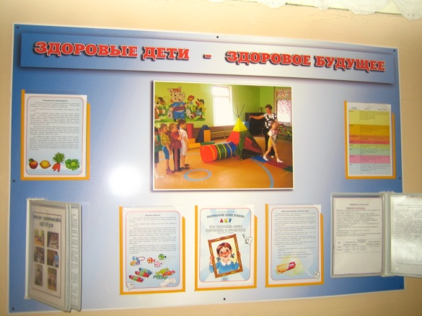
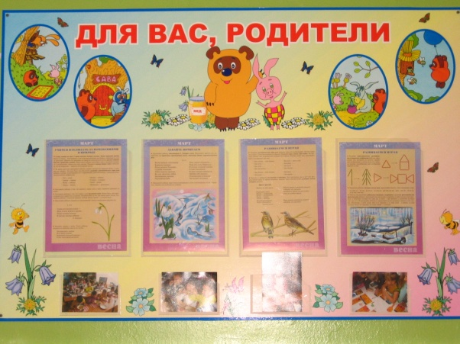
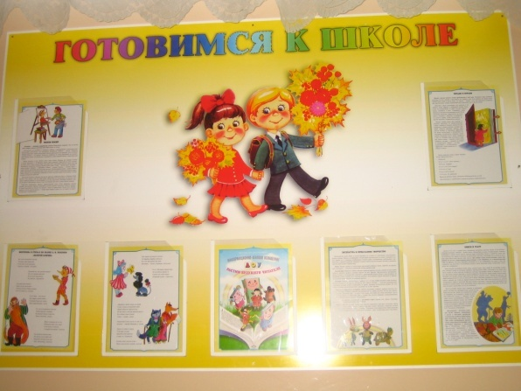
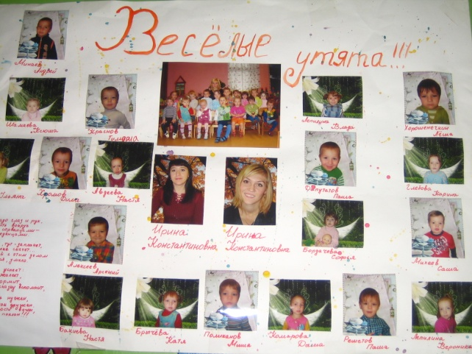
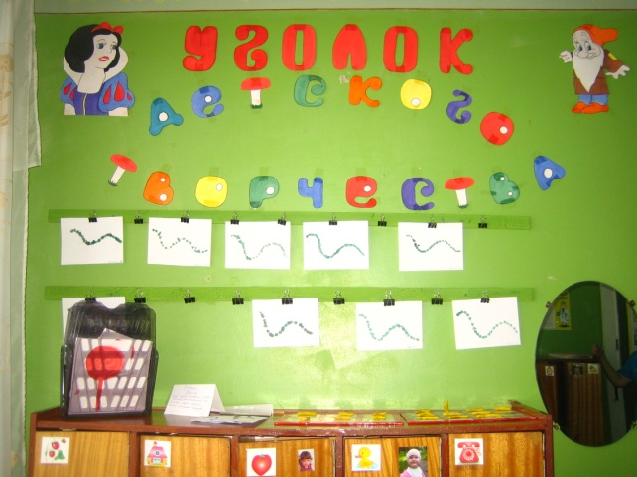
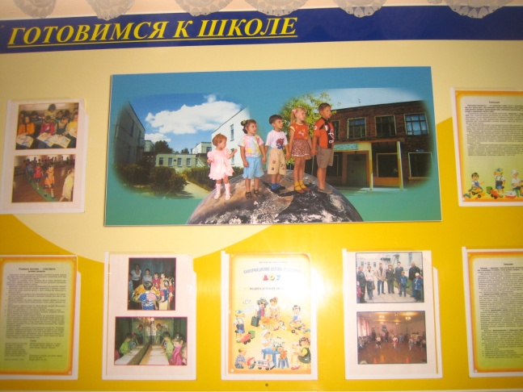
Пропаганда педагогических знаний в ДОУ

Slide 8
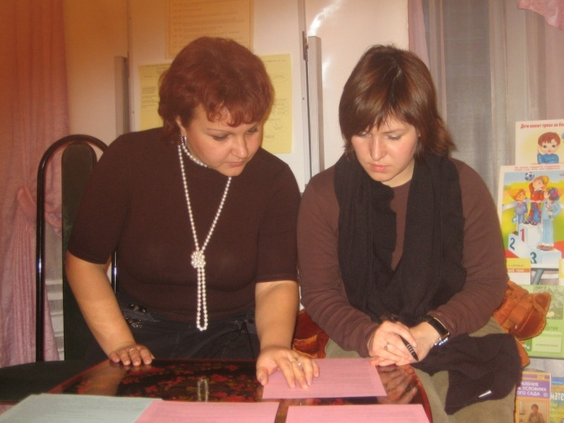
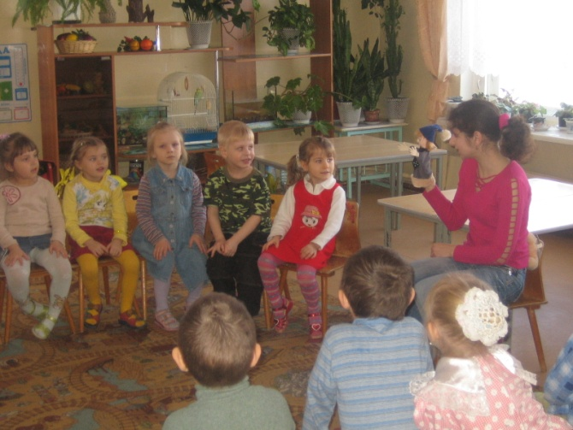
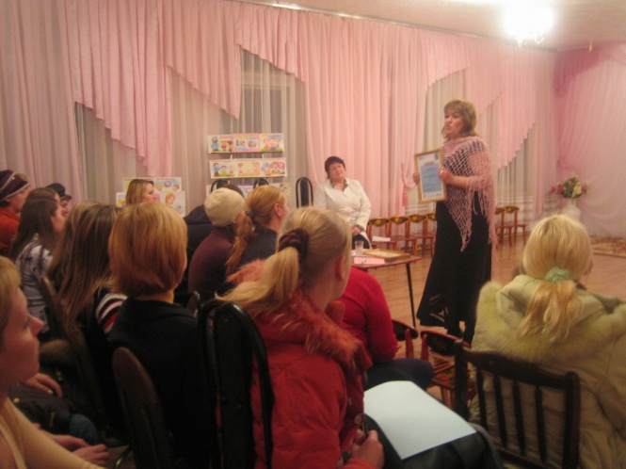
Структурно-функциональная модель взаимодействия ДОУ и семьи
Информационно-аналитический блок
Практический блок
Контрольно-оценочный блок

Slide 9
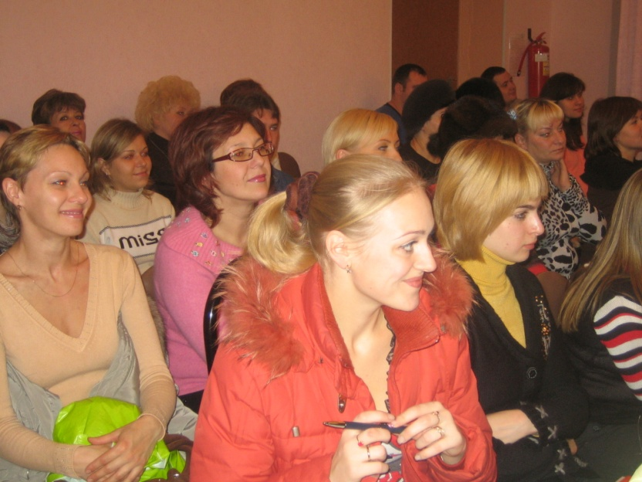
Информационно-аналитический блок
Основная задача педагога - создание условий для ситуативно-делового, личностно-ориентированного общения с родителями на основе общего дела
Формы работы:
- просвещение родителей,
- организация продуктивного общения.
Методы работы:
- опрос,
- анкетирование,
- патронаж,
- интервьюирование,
- наблюдение,
- изучение медицинских карт.

Slide 10
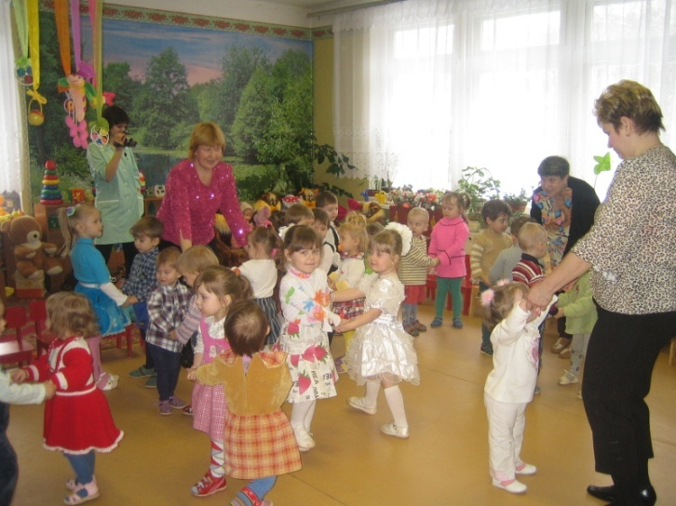
Практический блок
Основная задача родителя - решение конкретных задач, которые связаны со здоровьем детей и их развитием.
Формы работы:
- практические занятия (взрослый-взрослый, взрослый – ребенок, ребенок – ребенок),
- игровые тренинги,
- семинары – практикумы.
Методы работы:
- проигрывание моделированных
ситуаций,
- взаимодействие,
- сотрудничество.

Slide 11
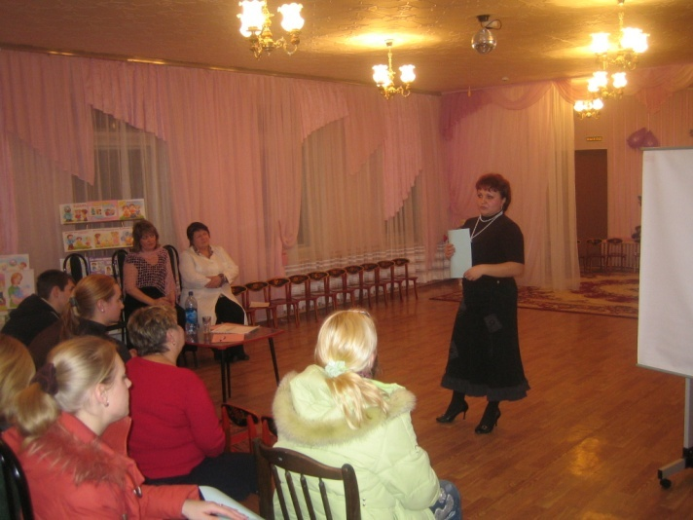
Контрольно – оценочный блок
Основная задача -количественный и качественный анализ эффективности мероприятий, которые проводились педагогами дошкольного учреждения.
Формы работы:
- родительские собрания
- родительская конференция
Методы работы:
- повторная диагностика, опрос, наблюдения,
- книги отзывов,
- оценочные листы,
- собеседование с детьми,
- самоанализ педагогов, учет
активности родителей и т.п.

Slide 12
Методы рефлексии воспитательных приемов
Обсуждение различных точек зрения на вопросы воспитания
Анализ родительского поведения
Решение проблемных задач семейного воспитания

Slide 13
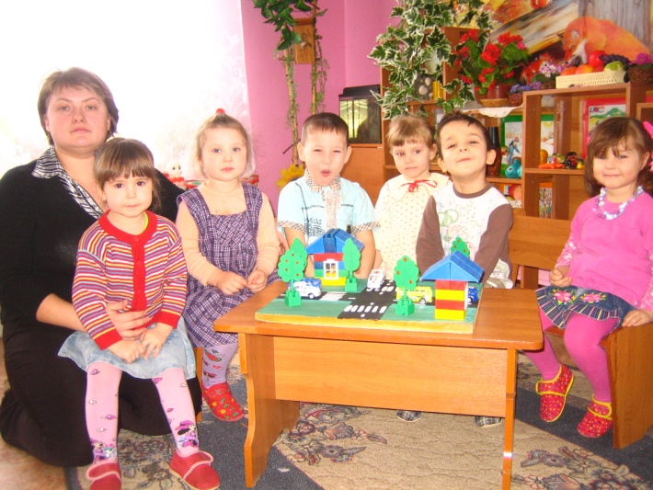
Заключение
Использование структурно-функциональной модели взаимодействия ДОУ и семьи по вопросам развития ребенка, состоящей из информационно-аналитического, практического и контрольно-оценочного блоков, позволяет наиболее эффективно использовать нетрадиционные формы взаимодействия ДОУ с семьей.

Slide 14
Спасибо за внимание!

